Slide 1
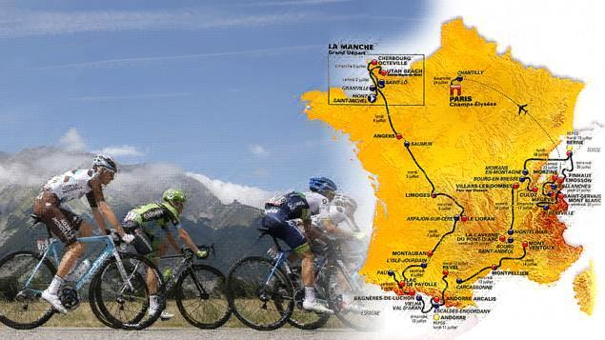
Dynamiques territoriales de la France contemporaine

Slide 2
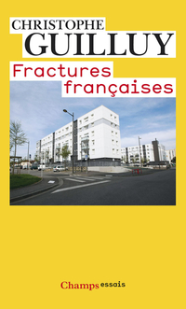
1947
2013
Dénonce les effets de la mondialisation et la concentration de richesse dans les métropoles qui entrainent la relégation d’une grande partie des Français dans « la France périphérique ».
Dénonce Paris et les grandes villes qui bloquent la fertilité des Français.

Slide 3
Cadres et échelles
Géographie de la France d’aujourd’hui

Slide 4
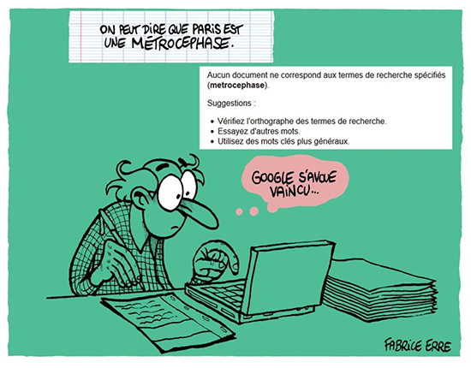
1. Cadres et échelles
http://uneanneeaulycee.blog.lemonde.fr/

Slide 5
La "géographie de la France" n'est plus depuis longtemps celle d'un espace dont le mont Blanc est le point culminant et où la Loire prend sa source au mont Gerbier des Joncs, mais l'analyse raisonnée d'un territoire national produit, entretenu et renouvelé par une société qui elle-même s'est densifiée et transformée ; (…) une idée que nous souhaitons collectivement proposer à nous-mêmes et aux jeunes que nous avons la charge de former.
R. Knafou (2011)

Slide 6
Armand FREMONT parle d’identité géographique de la France
Une géographie unique
Une forme d’hexagone,
la centralisation de l’Etat jacobin,
le morcellement communal (36 000)
le double attachement à la commune et au rôle de l’Etat.
Une identité ébranlée
Les statuts particuliers : Alsace (après 1ère GM), Corse (assemblée unique), DROM (RUP et nouvelles collectivités uniques en Guyane et Martinique).
les régions, unités créées par dessus les départements en 1963, dotées de pouvoirs en 1981 et redécoupées en 2016…
l’UE : espace Schengen, régions transfrontalières dynamiques (SarLorLux ou la banlieue française de Genève).
les mobilités et les nouvelles communications.
la mondialisation.

Slide 7
Objectif de l’enseignement de la géographie de la France:
Transmettre la connaissance du territoire : ses repères, ses paysages, son organisation, ses évolutions, ses singularités…
Transmettre des notions de géographie qui doivent permettre de lire et comprendre le territoire à toutes les échelles.
Il s’agit aussi d’alimenter l’imaginaire des élèves, à l’aide d’images marquantes porteuses de sens.
Présenter la France à ceux qui y vivent, en vivent et, en retour, la font vivre ➔ Qu’est-ce qu’Habiter la France ?

Slide 8
La géographie scolaire s’articule autour de 3 paradigmes :
les territoires (développement, aménagement, dynamiques, acteurs)
le développement durable qui renouvelle la question du développement en géographie,
la mondialisation.
L’étude de la géographie française doit donc :
intégrer ces 3 angles d’analyses
Et s’intégrer dans un jeu d’échelles qui va des espaces locaux et de la région à l’Union européenne et l’espace mondial.

Slide 9
La géographie de la France s’articule autour de plusieurs échelles qui transforment profondément les territoires français :
le local (justifié par la montée des collectivités territoriales),
Le national (cadre identitaire commun à tous les citoyens),
L’Europe et le mondial (presque toutes les régions françaises sont des régions frontières ou littorales ou les deux ou des îles, très peu sont intérieures (Bourgogne, Auvergne, Limousin...), l’Ile-de-France n’étant pas une région intérieure en raison de son poids et de ses moyens de liaison.
L’étude de la géographie française est donc complexe et doit intégrer ces différentes échelles:
On ne peut plus faire la géographie de la France pour elle-même,
la France est connectée, elle est influencée, comparée, interrogée par le Monde : partenaires et concurrents.
Combinaison de ses propres contraintes et atouts et des contraintes et atouts extérieurs liés à la mondialisation.

Slide 10
2. Géographie de la France d’aujourd’hui

Slide 11
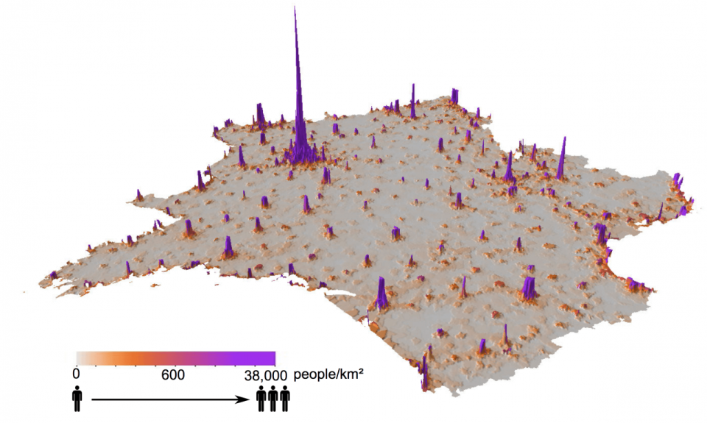
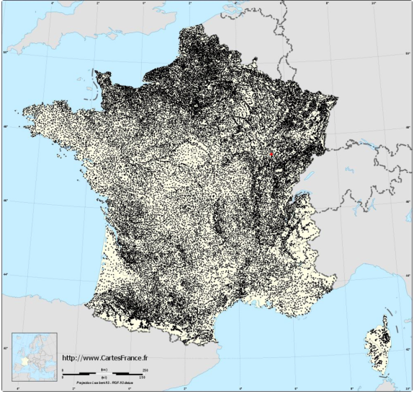
QU’EST-CE QUE LA FRANCE « CONTEMPORAINE »?
LA FRANCE DES 36 000 COMMUNES ?
UNE FRANCE URBAINE ET MÉTROPOLISÉE ?
Université de Lorraine - 2007

Slide 12
UN TERRITOIRE AU CŒUR DE LA MONDIALISATION
ACTEUR
LA MONDIALISATION
IMPACTE
L’ORGANISATION DE L’ESPACE,
LES PRATIQUES DES INDIVIDUS,
LA SOCIÉTÉ,
LA VIE POLITIQUE,
LES SYSTÈMES PRODUCTIFS.

Slide 13
UN TERRITOIRE RECOMPOSÉ PAR LES MOBILITÉS
Insérer ici l’infographie : Première cartographie dynamique de la population à l’échelle nationale à partir de données de téléphonie mobile
Liens actifs :
Article + infographie : http://factuel.univ-lorraine.fr/node/1876
Infographie : https://www.youtube.com/watch?v=qsUDH5dUnvY
Document intéressant car il montre:
l’urbanisation du territoire
Les mobilités (diversités des déplacements et des échelles)

Slide 14
Le découpage administratif et électoral est-il juste et encore représentatif de la France d’aujourd’hui? D’après Jacques LEVY, école polytechnique de Lausanne.
- Illisibilité du découpage administratif.
- Décentralisation non-aboutie.
- Les 2 échelons avec le plus de compétences sont les plus assujettis au pouvoir central : les communes et les départements:
Le Sénat
Les préfets
- Le découpage des circonscriptions et le fort nombre de députés et de sénateurs entrainent une surreprésentation des espaces ruraux dans les instances représentatives françaises.
- Sentiment d’une France immuable.
- Pourtant 4% des Français sont considérés comme extérieurs au monde urbain.

Slide 15
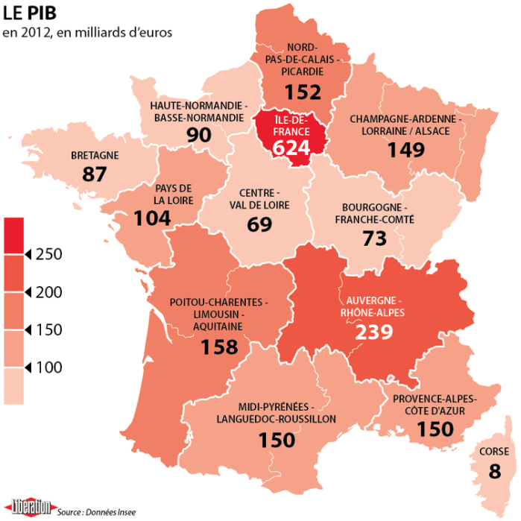
En 2011, pour la 1ère fois, le PIB des grandes aires urbaines est calculé par l’association des maires des grandes villes de France quand l’INSEE ne calcule le PIB que pour les département et les régions….
30% pour le Grand Lyon, 7% pour la CA de Grenoble, et 5% pour la CA de Saint-Etienne = 42% du PIB régional produits par les 3 principales aires urbaines

Slide 16
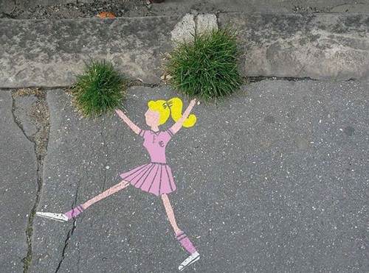
URBANISATION ET AIRES URBAINES EN FRANCE

Slide 17
La France est largement urbaine,
Mais conserve de larges espaces ruraux.
D’où l’approche de la géographie de la France par les aires urbaines en classe de 3ème .
Approche différente en classe de 1ère :

Slide 18
Evolution de la population des 22 communes de Guyane entre 1999 et 2010
Un peu de vocabulaire
Commune | Pop. En 1999 | Pop. En 2010 | % d’augmentation | Commune | Pop. En 1999 | Pop. En 2010 | % d’augmentation
Saint -Georges | 2096 | 4037 | +92% | Kourou | 19 074 | 25 189 | + 32 %
Camopi | 1 033 | 1 625 | + 57 % | Sinnamary | 2 783 | 3 242 | + 16 %
Ouanary | 92 | 94 | + 2 % | Saint-Elie | 239 | 555 | + 132 %
Regina | 765 | 874 | + 14 % | Iracoubo | 1 422 | 1 976 | + 39 %
Saül | 160 | 155 | - 3 % | Mana | 5 450 | 8 952 | + 64 %
Montsinery-Tonnegrande | 1 037 | 2 217 | + 113 % | Awala-Yalimapo | 887 | 1 305 | + 47 %
Roura | 1 781 | 2601 | + 46 % | Saint-Laurent | 19 167 | 38 367 | + 100 %
Matoury | 18 037 | 28 110 | + 55 % | Apatou | 3 637 | 6 704 | + 84 %
Remire-Montjoly | 15 538 | 19 279 | + 24 % | Grand Santi | 2 844 | 5 065 | + 78 %
Cayenne | 50 395 | 55 753 | + 10 % | Papaïchton | 1 652 | 4 827 | + 192 %
Macouria | 5 049 | 9 640 | + 91 % | Maripasoula | 3 652 | 8 473 | + 132 %
Ville
=
unité urbaine de plus de 2000 habitants au pôle.
Croissance urbaine
=
augmentation de la population des villes.

Slide 19
Pour les élèves
Urbanisation = expansion du fait urbain
augmentation de la population vivant en ville,
étalement urbain,
croissance économique des villes : création d’emplois,
Expansion du mode de vie urbain.
Aire urbaine = une ville et sa zone d’influence
(le pôle de plus de 10 000 emplois, sa banlieue directe et les communes autour dont au moins 40% de la population travaille dans la ville-centre-INSEE)
➔ Définition sur la base des mobilités quotidiennes du travail (donc ce n’est plus basé sur les services, les fonctions de commandement).
Urbanisation
=
augmentation de la population vivant dans les villes.
Aire urbaine
=
une ville et sa zone d’influence :
La ville-centre,
Les banlieues,
L’espace périurbain.

Slide 20
Pour les élèves
Etalement urbain
=
extension des villes aux dépends d’autres utilisations du sol. Pas seulement l’habitat, mais aussi les zones d’activité, les routes…
On parle de front d’urbanisation.
Périurbanisation
=
une des formes de l’étalement urbain. Il faut une séparation physique entre le pôle urbain et les communes périurbaines, c’est la différence avec la banlieue qui est en continuité physique avec la ville-centre.
Etalement urbain
=
extension des villes (habitat, routes, activités) à la place des espaces agricoles et des espaces naturels.
Périurbanisation
=
installation d’habitants des villes dans des communes rurales proches tout en continuant d’aller travailler dans la ville-centre ou sa banlieue.

Slide 21
MIGRATIONS
PENDULAIRES
CAR UNE MIGRATION A EN GÉNÉRAL UN CARATÈRE DÉFINITIF
LES DÉPLACEMENTS SE SONT COMPLEXIFIÉS :
LIEUX MULTIPLES DU QUOTIDIEN,
MULITMODALITÉ DES DÉPLACEMENTS,
TRAJETS PLUS DIVERSIFIÉS…
LES MOBILITÉS QUOTIDIENNES

Slide 22
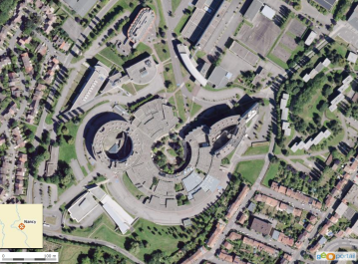
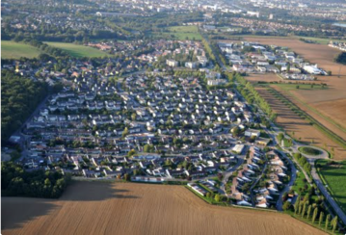
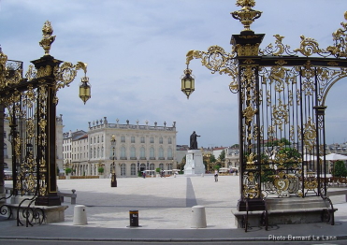
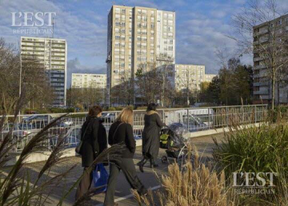
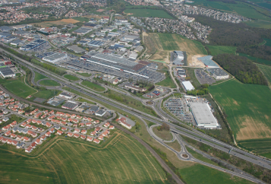
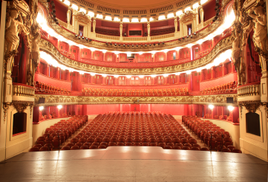
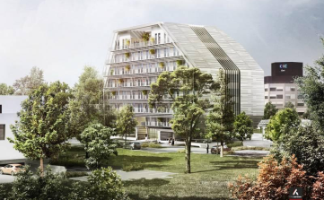
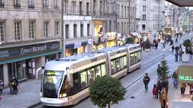
MORPHOLOGIES :
COMMUNES « DORTOIRS »
HABITAT TRÈS DENSE :
QUARTIERS HLM
IMMEUBLES DE STANDING
MAISONS DE VILLE
COURONNE PÉRIURBAINE
IUT Villers les Nancy
Nancy, place Stanislas
Lotissement l’orée du bois, Fléville-devant-Nancy
ACTIVITÉS DENSES ET VARIÉES :
EMPLOIS,
COMMERCES,
CULTUREL.
BANLIEUES
Vandoeuvre, banlieue de Nancy
ZA Porte Sud Heillecourt-Houdemont
VILLE-CENTRE
ACTIVITÉS CONSOMMATRICES D’ESPACE :
CENTRES COMMERCIAUX
INFRASTRUCTURES SPORTIVES
FORTE EMPRISE DES INFRASTRUCTURES DE TRANSPORT (INDIVIDUELLES ET EN COMMUN)
MORPHOLOGIE :
HABITAT INDIVIDUEL :
VILLAGES ANCIENS
NOUVEAUX LOTISSEMENTS
INFRASTRUCTURES ROUTIÈRES RÉNOVÉES.
MORPHOLOGIE :
CENTRE HISTORIQUE
FORTE DENSITÉ DU BÂTI
TRANSPORTS EN COMMUN
Futur immeuble de standing, Laxou
BANLIEUES
ACTIVITÉS :
RÉSIDENTIELLE
ZONES D’ACTIVITÉS
AGRICULTURE
ESPACES NATURELS PRÉSERVÉS
TOURISME VERT
MOBILITÉ BASÉE SUR L’AUTOMOBILE.
Nancy, opéra national de Lorraine

Slide 23
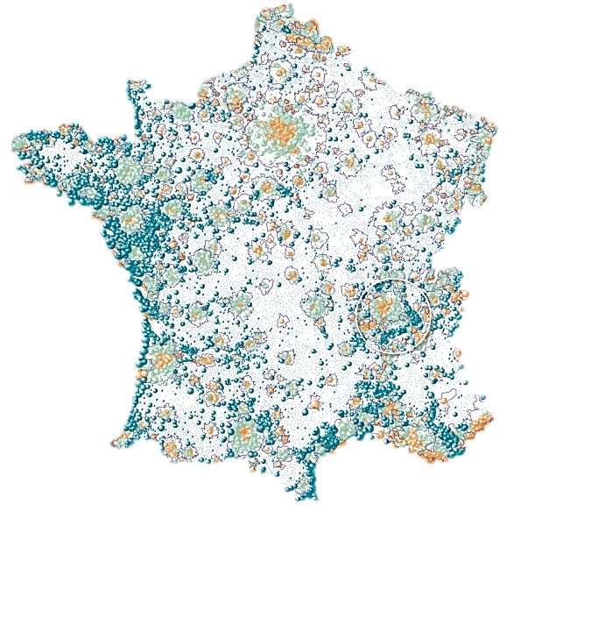
Densification des espaces urbains
L’étalement urbain le plus consommateur d’espaces ruraux (agricoles et naturels)
Source: DATAR

Slide 24
Le phénomène de périurbanisation combine deux évolutions :
l’évolution démographique
L’évolution morphologique

Slide 25
Modèle du libre arbitre?
L’ÉTALEMENT URBAIN
Modèle de relégation?
LES CAUSES :
Le développement de l’automobile et de sa liberté horaire,
L’amélioration du réseau routier,
Le développement du modèle nord-atlantique de la maison individuelle,
Les terrains périphériques moins chers,
La construction neuve est moins cher que le renouvellement urbain.
LES CONSÉQUENCES :
Consommation d’espaces et artificialisation des sols.
Les problèmes de gestion car l’étalement urbain transcende les limites administratives de gestion. Ex : les transports en commun.

Slide 26
Nouvelles tendances de retour vers les espaces centraux de l’aire urbaine :
Gentrification des centres villes
Retour dans les espaces péricentraux (banlieues) des familles monoparentales ou divorcées du périurbain.

Slide 27
La ville n’est pas l’urbain car elle induit une notion de centralité, de polarisation.
Seule l’aire urbaine de Paris voit émerger un système polycentrique :
Roissy, pôle logistique au Nord,
Saclay, technopôle au Sud.

Slide 28
LES ESPACES PRODUCTIFS (L. Carroué, 2013)
Le système productif : l’ensemble des facteurs et des acteurs concourant à la production, à la circulation et à la consommation de richesses.
L. Carroué, 2013
Remplace le découpage ternaire : primaire, secondaire, tertiaire qui est obsolète.
Géographie des espaces productifs : étude de l’articulation de l’industrie, de l’agriculture, des services, des transports, de l’économie, des territoires et des sociétés dans leurs mutations et leurs interactions.

Slide 29
LES DEUX SPHÈRES D’ACTIVITÉS DES ESPACES PRODUCTIFS
SHÈRE DE LA REPRODUCTION SOCIALE | SPHÈRE PRODUCTIVE
Administrations publiques Formation Enseignement Santé Services aux particuliers Commerces de détails… | SPHÈRE DE PRODUCTION MATÉRIELLE: Agriculture Industrie Bâtiment SPHÈRE PÉRIPRODUCTIVE: Services aux entreprises Finance Sous-traitance Transports logistique
Correspond à la géographie de la population. | Géographie discriminante : correspond à la hiérarchie urbaine ➔ renforce la métropolisation.

Slide 30
Comprendre les espaces productifs
Les logiques d’implantation des activités :
Pôles urbains (bassin d’emplois et de qualification)
Nœuds de communication (transports et TIC)
Proximité de certaines ressources (agriculture)
L’imbrication des secteurs d’activité (production, logistique et transport, transformation, …).
Quels sont les espaces ou territoires propices à leur implantation ?
Comment ces espaces productifs sont organisés.
Comment ils s’intègrent dans la mondialisation et l’espace Shengen ?

Slide 31
CIRCULATION
RICHESSES
ÉCONOMIE
PRODUCTION
MONDIALISATION
COLLECTIVITÉS
FIRMES
DÉMOGRAPHIE
FORMATION
ACTEURS
SOCIÉTÉ
ETAT
PME
UE
EMPLOIS
LES ESPACES PRODUCTIFS
TERRITOIRES
AMÉNAGEMENTS/ PARC D’ACTIVITÉS/ TECHNOPÔLE
ÉCHELLES
MÉTROPOLES
CONCURRENCE
COMPLÉMENTARITÉ
SPÉCIALISATION/ CLUSTER

Slide 32
LES IMPACTS SPATIAUX
Dans l’aire urbaine :
- segmentations fonctionnelles et ségrégation socio- économique des espaces.
- Augmentation des disparités à l’intérieur des aires urbaines.
Dans l’espace français :
- Déclin des vieilles régions industrielles
- Essor des nouveaux espaces: clusters, technopôles
- Attractivité des métropoles ➔ renforcement du processus de métropolisation du territoire.
- Succès variable des pôles de compétitivité.
- Quelle ampleur des délocalisations?

Slide 34
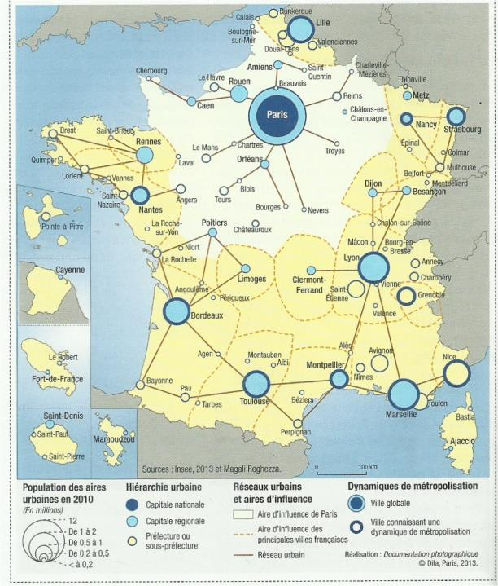
LA MÉTROPOLISATION DU RÉSEAU URBAIN FRANÇAIS
La qualité de métropole dépend de son offre de services: diversité et rareté, et de sa connexion aux réseaux de communication.
Pas de remise en question du réseau urbain français, mais seules quelques capitales régionales sont des métropoles.
Paris, métropole globale.
Lille, Lyon, Toulouse, métropoles européennes.
Bordeaux, Nantes, Marseille, Strasbourg, métropoles régionales.

Slide 35
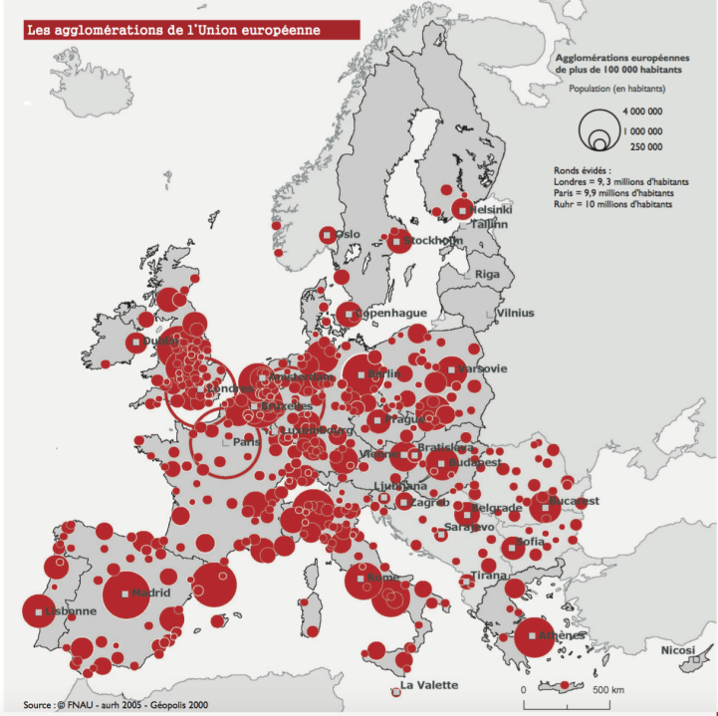
La France dans l’UE :
Un taux d’urbanisation fort,
Un différentiel énorme entre la 1ère et la 2ème aire urbaine du pays,
Un réseau urbain de grandes aires urbaines très lâche.

Slide 36
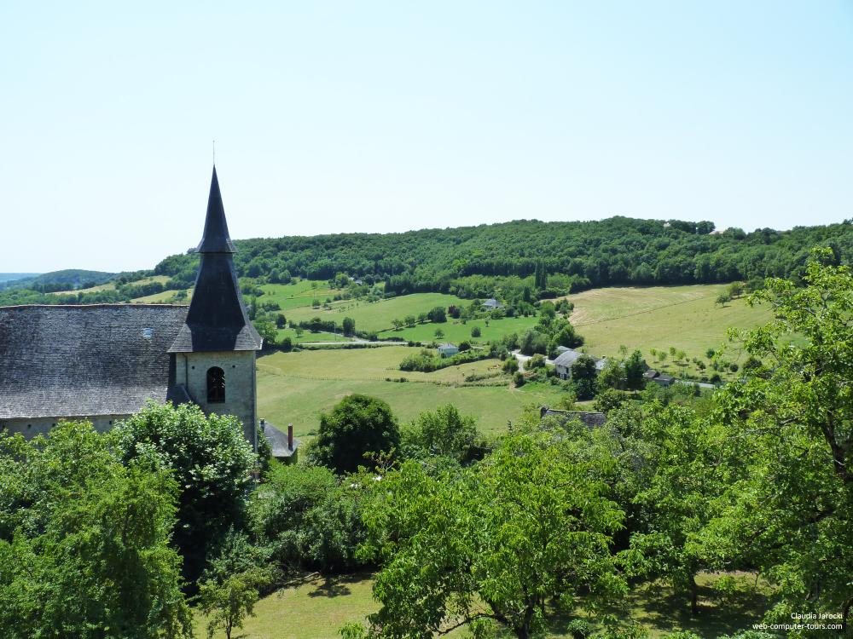
LES ESPACES DE FAIBLE DENSITÉ
Notes:
Corrèze

Slide 37
Les espaces de faible densité :
- Espaces ruraux (agricoles, montagnards, tourisme vert)
- Espaces naturels protégés.
Les dynamiques sont liées à leurs capacités à valoriser leurs atouts :
- renouveau et attractivité́ (néoruraux et nouveaux retraités, fréquentation saisonnière liée au tourisme, activités agricoles labélisées etc.).
- déclin.

Slide 38
Et puis il y a les espaces qui restent…
Ce sont les espaces interstitiels, ceux qu’on ne sait jamais comment colorier sur la carte :
Les espaces infra urbains entre deux aires urbaines,
Les espaces entre deux espaces productifs,
Les espaces entre les espaces naturels protégés….

Slide 39
« La société locale décrite dans P'tit Quinquin est rurale et non périurbaine. Vestige de l’ordre éternel des champs, qui se tient à la terre et que la terre tient, elle est traversée – mais non intégrée – par le mouvement du monde, dont différentes figures fugitives sont les représentants : touristes néerlandais qui randonnent à vélo, jeunes "pas d'ici' qui habitent les résidences secondaires en bord de mer, maçons qui ne parlent pas ou très mal le Français… Tous ces personnages rappellent que la société locale n'est pas autarcique, mais ils mettent en évidence qu'elle est comme coupée, séparée de ces dynamiques (le tourisme, le développement économique…) qui n'atteignent pas les personnages. »
P’tit Quinquin de Bruno Dumont, sous le soleil de Bernanos, Anne Dujin, 3 mars 2016.
Iracoubo, Saint-Georges, une partie de la Picardie et des Ardennes, les espaces ruraux lorrains, le Morvan…

Slide 40
Sources
Réinventer la France – Trente cartes pour une nouvelle géographie, J. Lévy, Fayard, 2013.
La France – les mutations du système productif, L. Carroué, A. Colin, 2013.
La France: mutations des systèmes productifs, F. Bost, SEDES, 2014.
La France – une géographie en mouvement, dir. M. Reghezza-Zitt, la documentation photographique n°8096, nov-déc. 2013.
P’tit Quinquin de Bruno Dumont, sous le soleil de Bernanos, Anne Dujin, 3 mars 2016.
Lien actif :
http://modesdevivre.blog.lemonde.fr/2016/03/03/ptit-quiquin-de-bruno-dumont-sous-le-soleil-de-bernanos/

